Slide 1
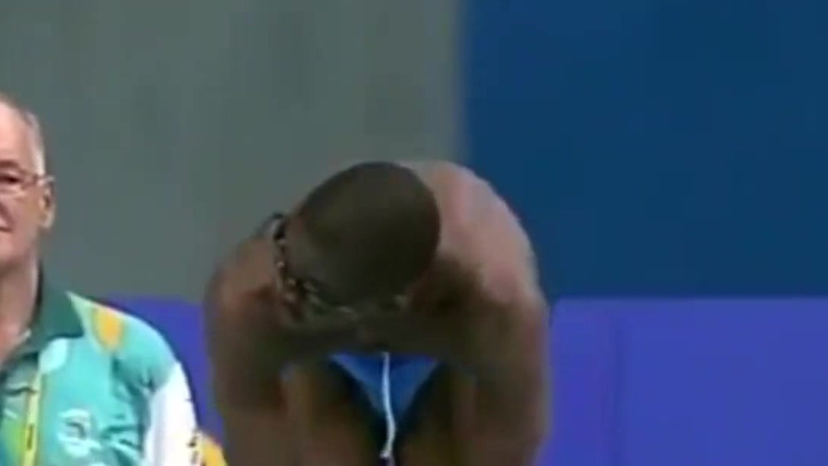

2000 雪梨奧運・男子 100 米自由泳
1 分 52 秒 72
奧運史上最慢的成績，最響的掌聲
一個來自赤道幾內亞的游泳選手——埃里克・莫斯龐巴
影片重點整理 ｜ 片長 8 分 07 秒

Slide 2
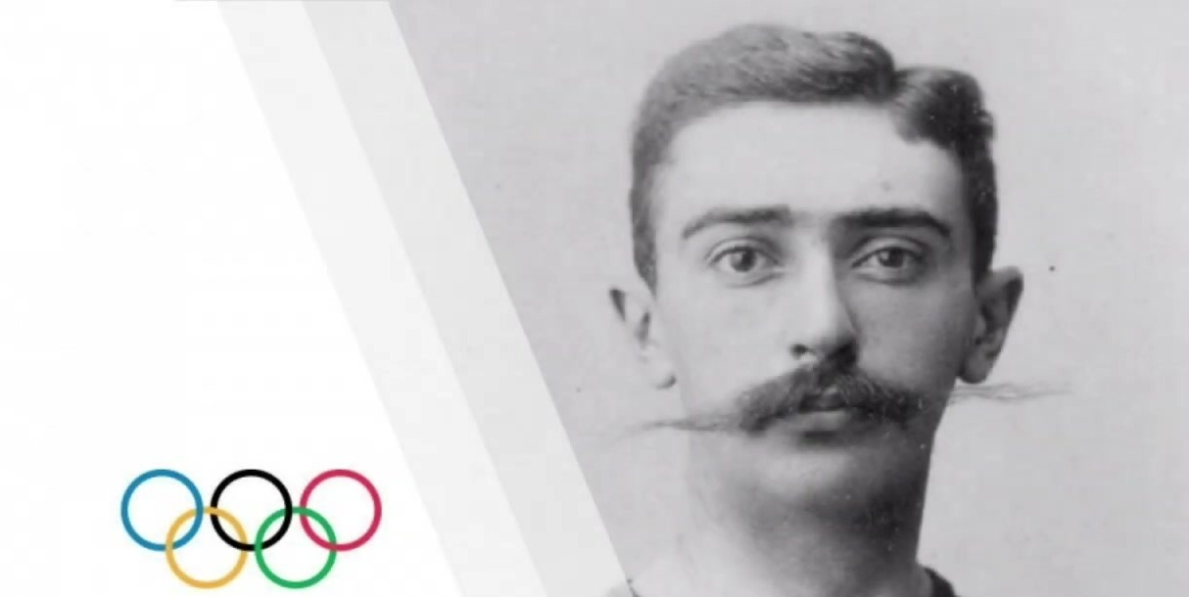
開場｜奧運發起人的那句話
「奧運會最重要的
不是贏，而是參與。」
皮耶・德・古柏坦 Pierre de Coubertin
現代奧林匹克運動發起人
古柏坦，現代奧運會發起人。
影片說：人生中最本質的東西，不是凱旋。
接下來，要用一個「輸得最徹底」的選手來證明。
02 / 16

Slide 3
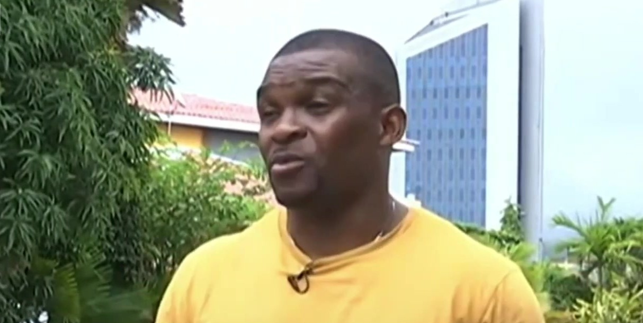
01 他是誰
一個創下「史上最差成績」
的奧運傳奇
埃里克・莫斯龐巴（Eric Moussambani）
來自非洲小國赤道幾內亞
2000 年雪梨奧運，100 米自由泳：
1 分 52 秒 72——該項目奧運史上最慢
卻被稱為「奧運傳奇」
埃里克・莫斯龐巴，2000 年雪梨奧運選手。
03 / 16

Slide 4
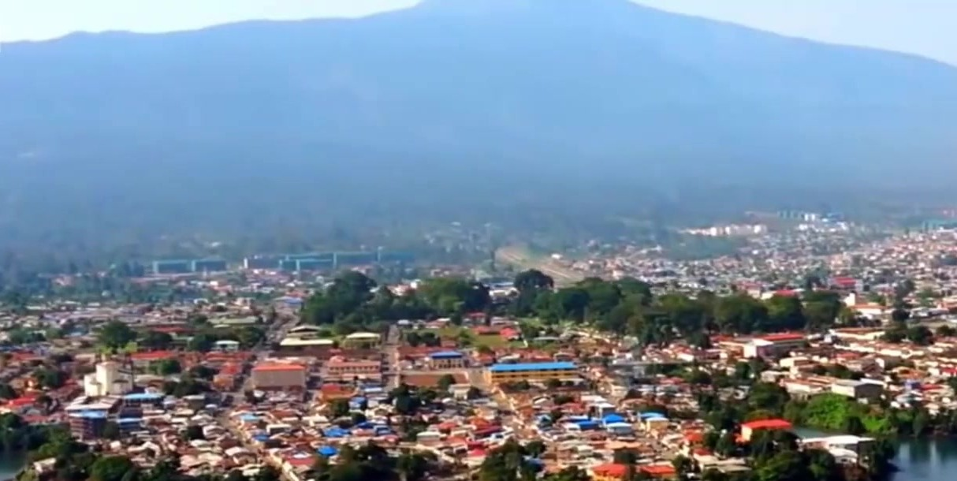
02 他的國家
人口不到 100 萬的非洲小國
赤道幾內亞。影片說：這裡許多人一輩子沒見過游泳池，
更別說在泳池裡游泳。
＜100 萬
0 座
4 人
全國人口
奧運標準泳池
代表團規模
赤道幾內亞首都馬拉博一帶。
※ 數字取自影片旁白敘述
04 / 16

Slide 5
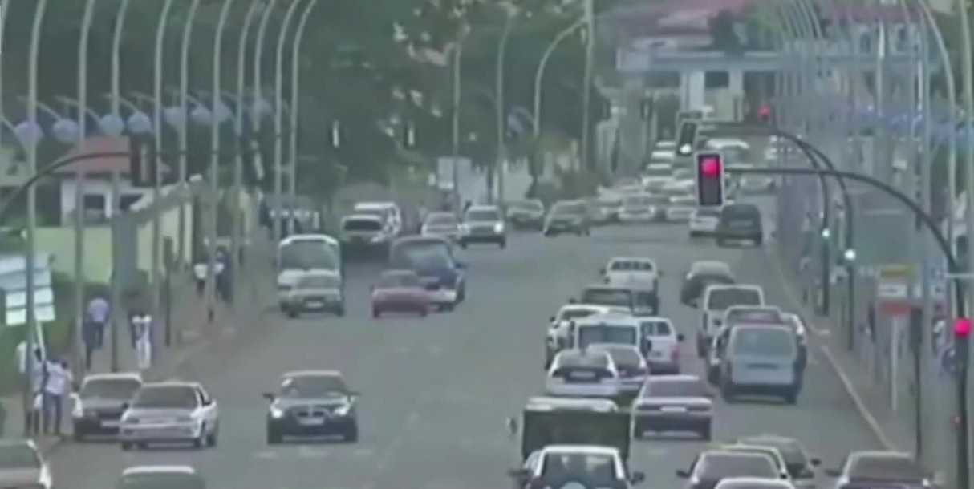
03 機會來得莫名其妙
為了鼓勵體育落後的國家，
奧運降低了參賽門檻
2000 年雪梨奧運，他對奧運「完全沒有概念」
直到聽見廣播徵召奧運游泳選手，心裡激起一絲波動
只有他一個人報名——就這樣成了奧運代表
雖然，他當時還不會游泳
首都馬拉博街景。
05 / 16

Slide 6
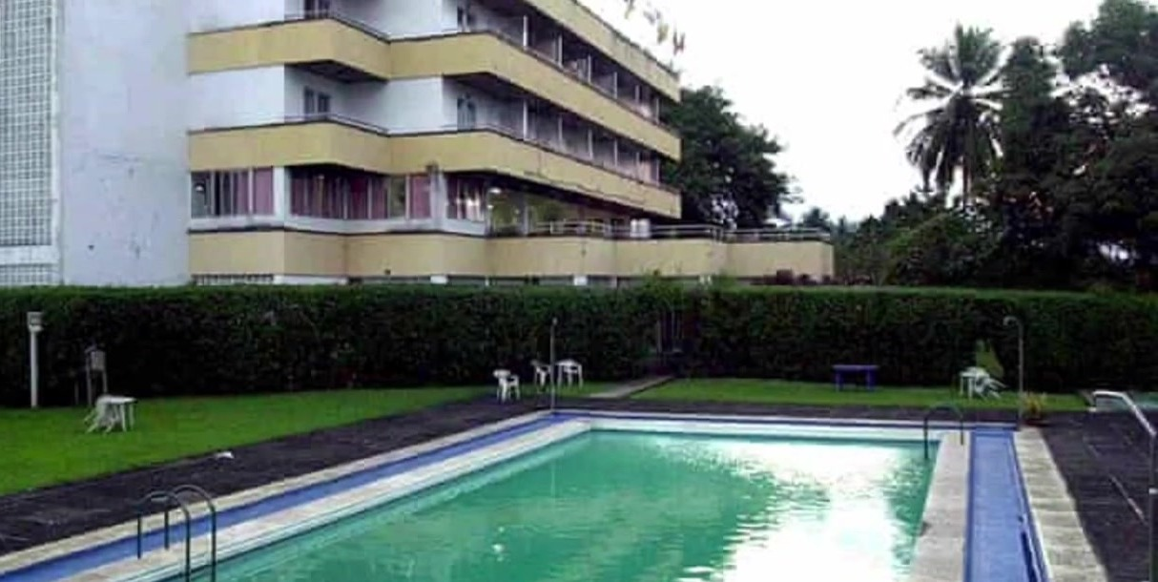
04 練習
他的泳池，
是飯店給房客用的 20 米水池
全國找不到練習場地，最後在首都馬拉博的飯店找到泳池
每天清晨 5 點報到；池子只有 20 米長
之後再到河裡、海裡繼續游
沒有專業教練，靠七拼八湊的指導，他學會了怎麼用腿和手臂
馬拉博飯店的泳池——他唯一的練習場地。
06 / 16

Slide 7
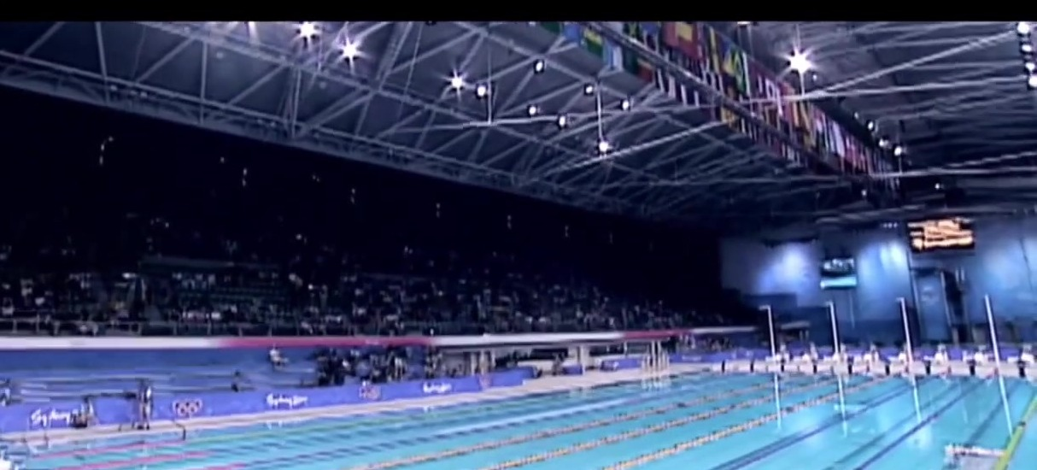
05 抵達雪梨
「我的媽媽咪呀，
比我平時游的泳池大太多了」
第一次見到 50 米標準泳池，他當場慌了
更糟的是：代表團官員報錯了項目
他一直按 50 米準備，卻要游 100 米——距離多了一倍
影片形容：像要從銀河系到另一個星系
只能把握比賽前幾天，看南非、美國選手怎麼划水
雪梨奧運游泳館，他第一次見到 50 米泳池。
07 / 16

Slide 8
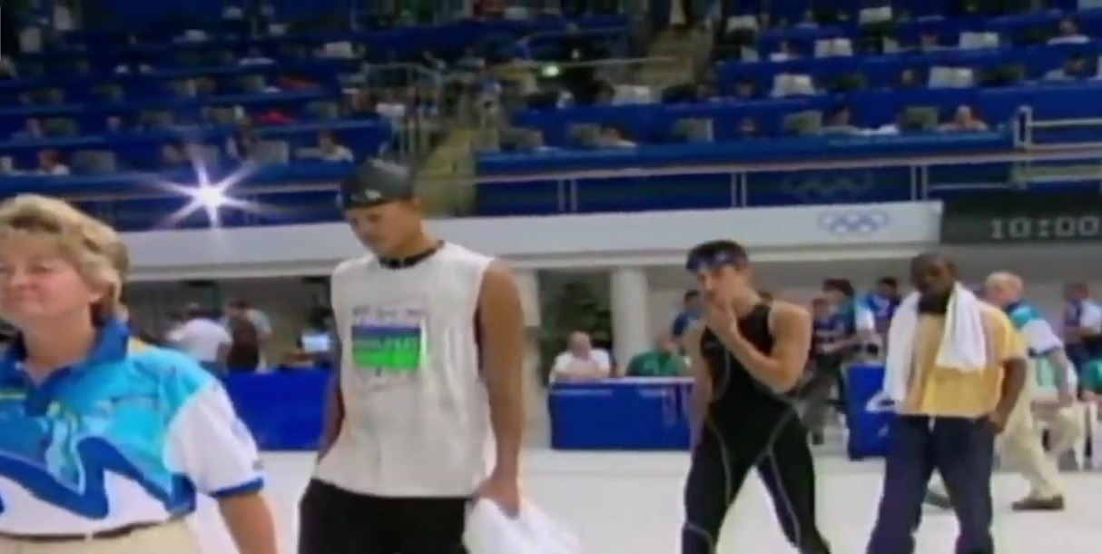
06 裝備
一條二手商店買來的海灘褲
「你在幹什麼？你看起來像要去沙灘度假。」
「你穿這條褲子會被取消比賽資格。」
有人送了他一副泳鏡和一條專業泳褲。
那是他第一次擁有真正的游泳裝備。
他也是奧運史上，連換氣都還不會就下水比賽的選手。
其他選手一身專業裝備，他只有一條海灘褲。
08 / 16

Slide 9
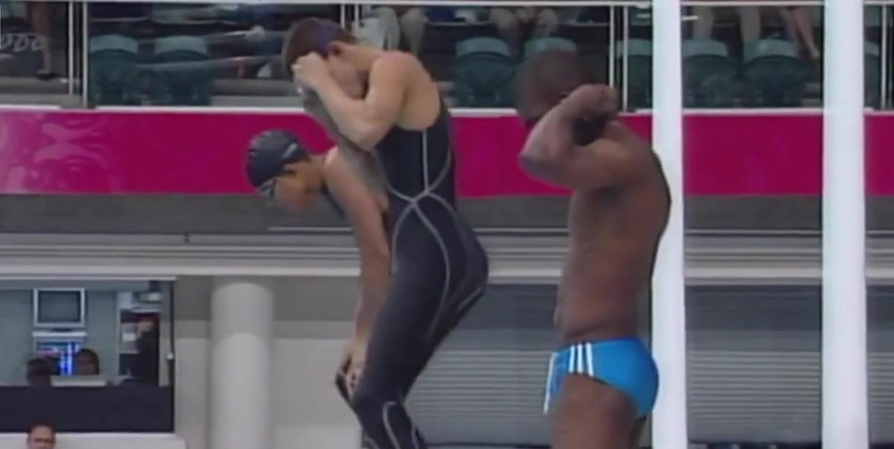
07 比賽日
同組兩人搶跳犯規，
全場只剩他一個
初賽對手：塔吉克與奈及利亞選手，雙雙因搶跳被取消資格
全球數十億觀眾的目光，全落在他身上
他說：「我很怕別人會笑我。」
教練只回他一句：去吧！你可以的。
他還是逼著自己，走到泳池邊、跳下水
三人同組出發，最後只有他順利完賽。
09 / 16

Slide 10
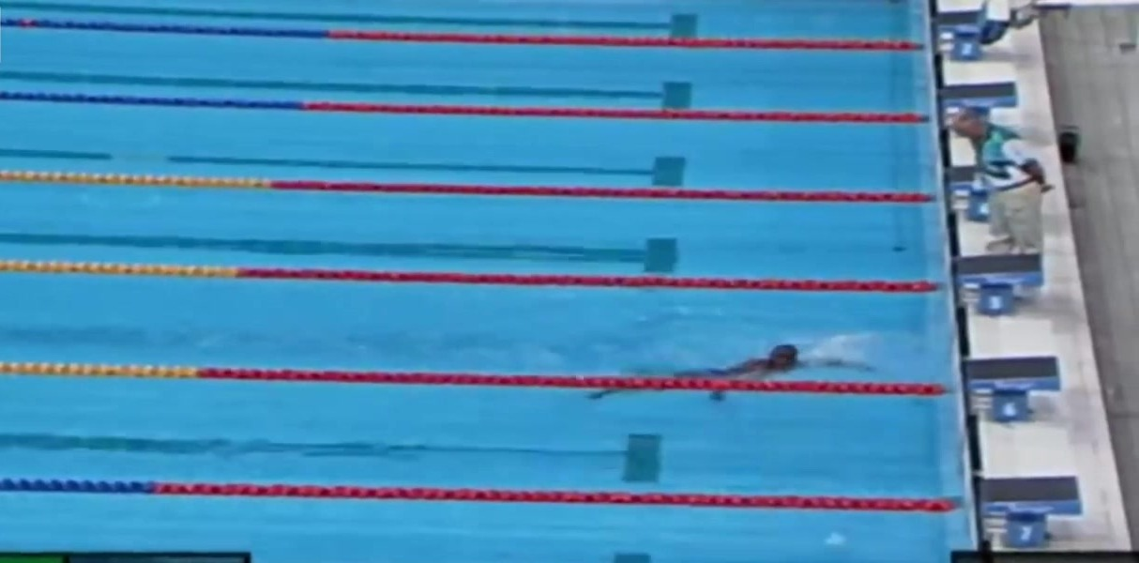
08 那 1 分 52 秒
1:52.72
奧運史上最慢的 100 米自由泳成績
冠軍 霍根・班德
48.3 秒
莫斯龐巴
112.7 秒
他終於撐到終點。
前 50 米游得還算正常。最後 25 米，解說員說：
「他可能隨時就要抱住泳道旁的繩索。」
10 / 16

Slide 11
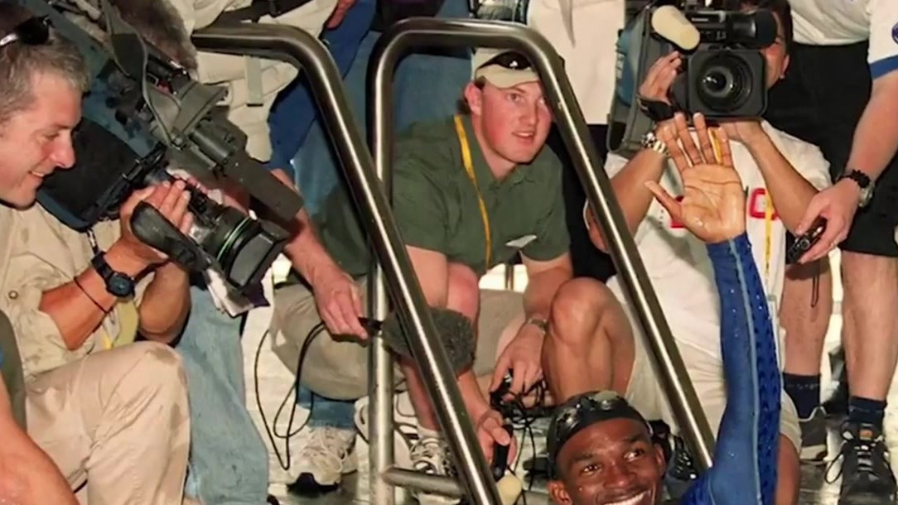

09 全場
他沒有贏，
全場卻為他站起來
憑著一股信念，他撐到終點。所有人被他的精神打動，一路看完比賽。
轉播主播說：「這才是真正的奧林匹克精神。」
他沒有晉級下一輪。

Slide 12
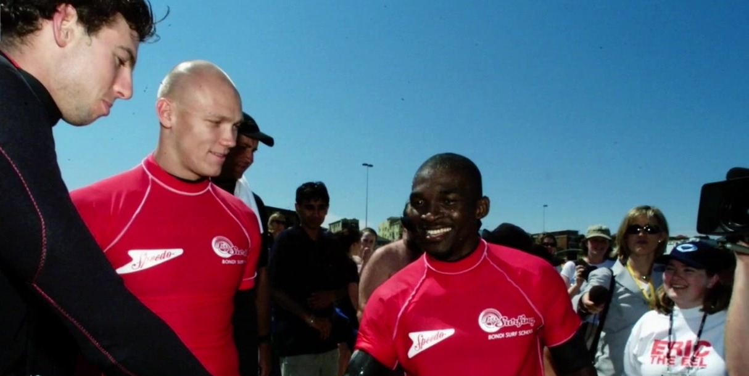
10 一夜成名
回到選手村，
他才知道自己出名了
上午 11 點，發現自己的照片被貼了出來
人群立刻圍上來，要他簽名、合照
在雪梨享受貴賓級禮遇：海灘衝浪、參觀港灣大橋
但在那之後，他沒有拿名氣去做什麼
「Eric the Eel」——他成了雪梨的媒體寵兒。
12 / 16

Slide 13
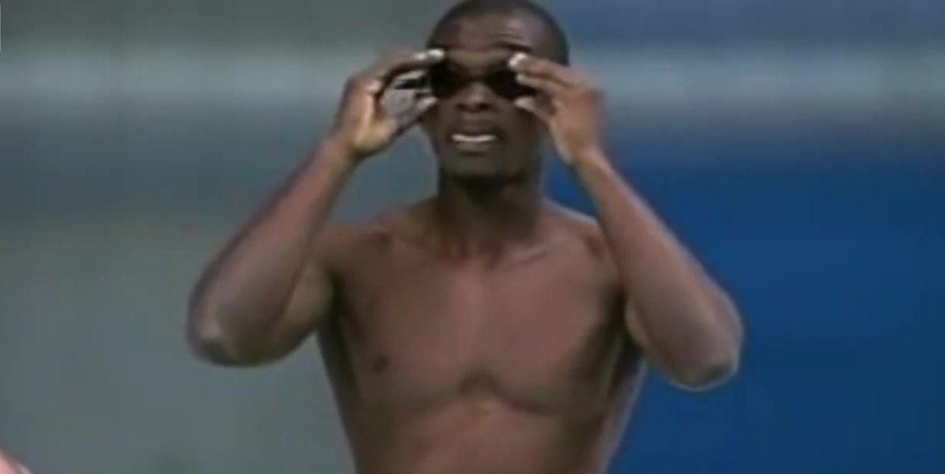
11 那條泳褲
US$4,000+
他比賽時穿的泳褲，以超過 4,000 美元的價格被拍賣。
名氣來得快，他卻沒有把它換成什麼。
回國之後，他做的第一件事，是繼續游泳。
比賽時那副泳鏡與泳褲，成了收藏品。
13 / 16

Slide 14
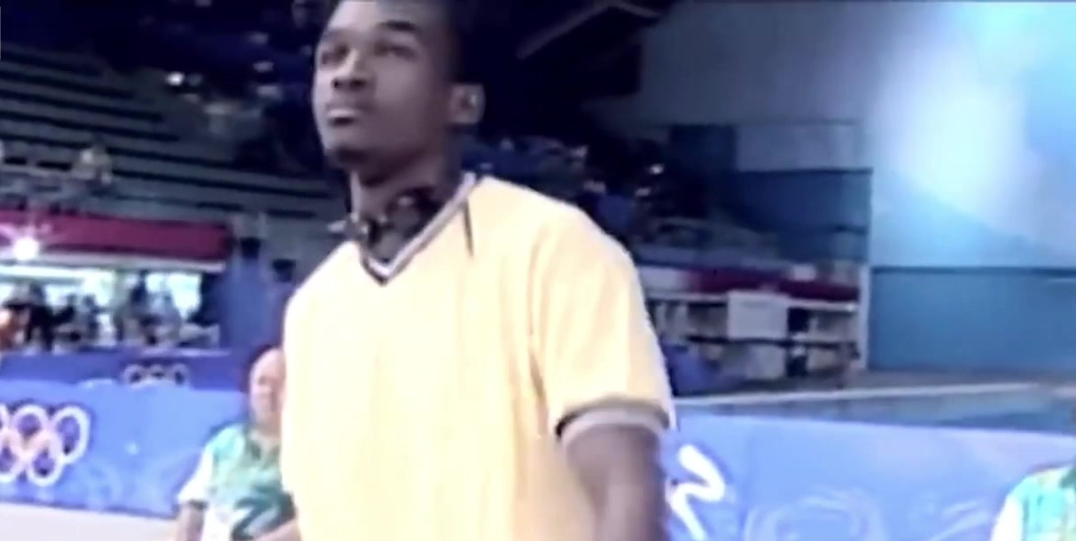
12 後來
他沒有停在 1 分 52 秒
回國後接受專業游泳教練指導
參加德國的一場游泳邀請賽
100 米自由泳進步到 52 秒 18
現在，他是國家隊教練
當年的他，站在雪梨的池邊。
從 112.7 秒到 52.18 秒——他把自己游成了別人的教練。
14 / 16

Slide 15
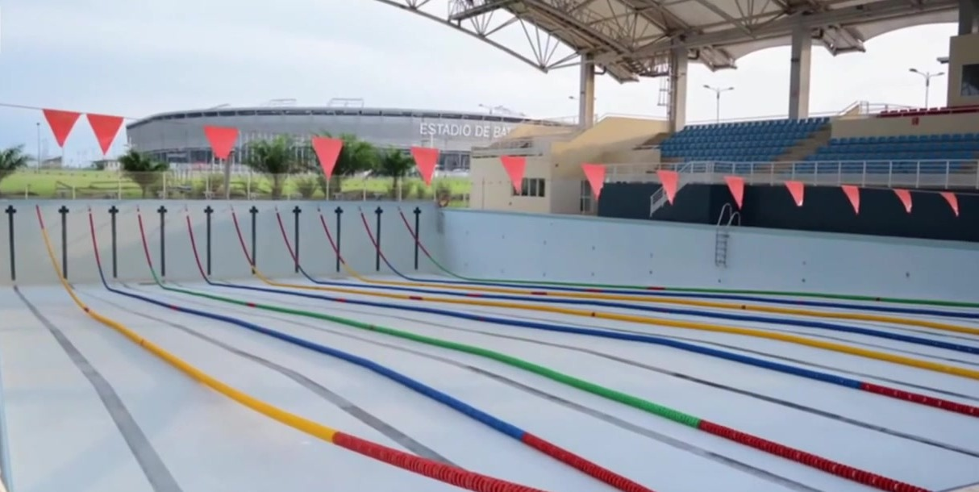
13 留下來的
因為他的故事，
國內蓋了兩座奧運標準泳池
Eric 說：這樣一來，選手就不會再像他當年一樣害怕了。
他從一個沒有泳池的國家出發，最後為那個國家留下了泳池。
今日赤道幾內亞的標準泳池。
15 / 16

Slide 16
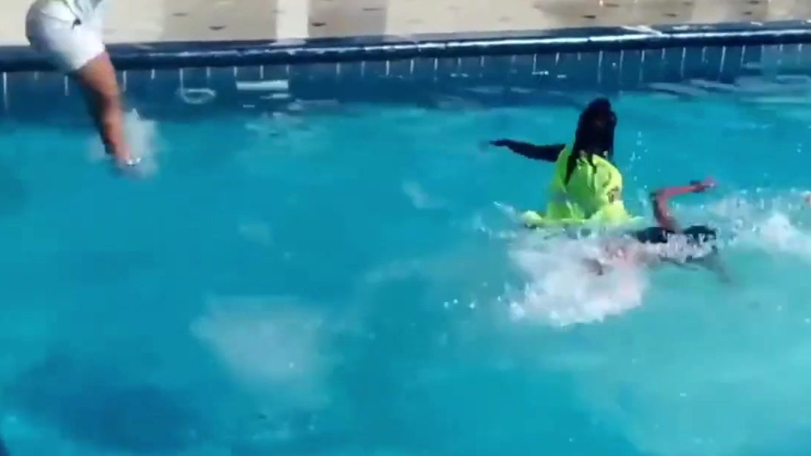

「人生中最本質的東西，
不是凱旋，而是奮力拼搏。」
那麼，你呢？
內容整理自影片《放鬆報 RELAX》（8 分 07 秒）

